Slide 1

INFORMACION IMPORTANTE
COMPAÑEROS DEL SDEYMA POR FAVOR TENER EN CUENTA PARA MAÑANA 3 DE JULIO.
1. HORARIOS DE LAS JORNADAS:
Jornada Mañana de 7:30 a.m. a 12: 30 p.m.
Jornada Tarde: 12:30 p.m. a 5:00 p.m.
2. PUNTO DE ENCUENTRO DE INICIO: CASA CHITASUGA
3. HORA: 7:30 a.m.
4. CODIGO DE VESTUARIO: Camiseta Negra institucional, jean, zapatos cómodos.
5. ELEMENTOS NECESARIOS PARA LA JORNADA: Llevar esfero negro, lápiz negro
o portaminas y un cuaderno o carpeta para apoyar la planilla.
6. MATERIAL QUE SE VA ENTREGAR POR CADA PUNTO: 50 BOLSAS ECOAMIGABLES
y 2 planillas para diligenciamiento.
7. DILIGENCIAMIENTO DE PLANILLA debe ir diligenciada de acuerdo al número de bolsas
entregadas por persona, la cantidad se escribe en lápiz, fuera de la planilla frente al Nombre.
6. LIMITACIONES: No entregar mas de una bolsa por usuario independiente si la persona
entregue mas de 15 bolsas. No Abandonar el punto asignado hasta terminar la jornada.
7. EVIDENCIAS FOTOGRAFICAS: Tomar 3 fotografías de evidencia de entrega por cada
jornada en cada punto, enviarlas al grupo de la secretaría.
8. FIN DE LA JORNADA Y ENTREGA DE PLANILLAS: CASA CHITASUGA una vez termine
la jornada.
9. Coordinadora de la Jornada: Gloria Mora Cel.3103041034.
Apoyo e inquietudes: Laura Romero Cel.3214933811

Slide 2
PUNTOS Y DISTRIBUCION DE PERSONAL LOGISTICO

Slide 3
REUNIÓN ENTREGA DE MATERIAL
El pasado sábado 3 de julio, nos unimos a la celebración del dia Internacional libre de bolsas plásticas, mediante una jornada que dio inició a la CAMPAÑA TENJO VERDE SIN BOLSAS.
El objetivo era recolectar bolsas plásticas de diferentes empaques, a manera de canje entregábamos una bolsa de material ecoamigable. Logramos recolectar 2800 bolsas plásticas, que fueron depositadas en contenedores plásticos, los cuales se encuentran en la sede de UMATA.
Dado que a ustedes como asociaciones les corresponde ese material, realizaremos una reunión para la respectiva entrega.
MIERCOLES : 7 de Julio de 2021
HORA: 2:00 P.M.
LUGAR: Sede Umata Tenjo
Contacto: Gloria Mora cel.3103041034.

Slide 4
DATOS OFICIALES
CAMPAÑA TENJO VERDE SIN BOLSAS

Slide 5
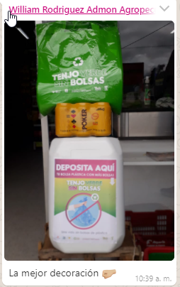
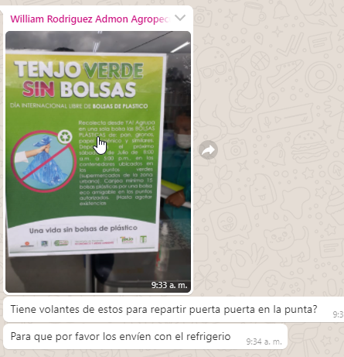
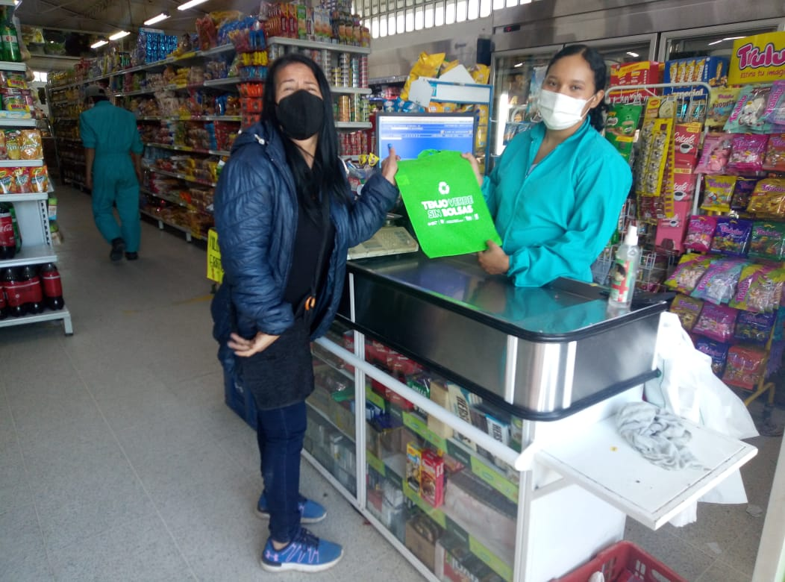
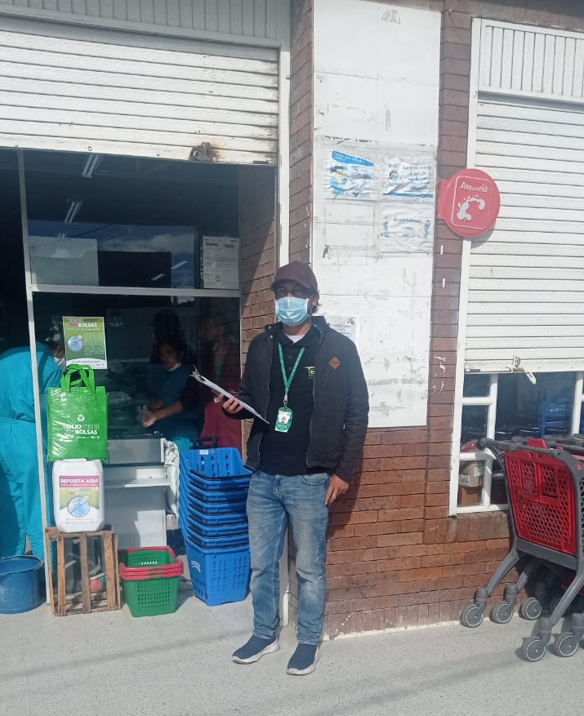
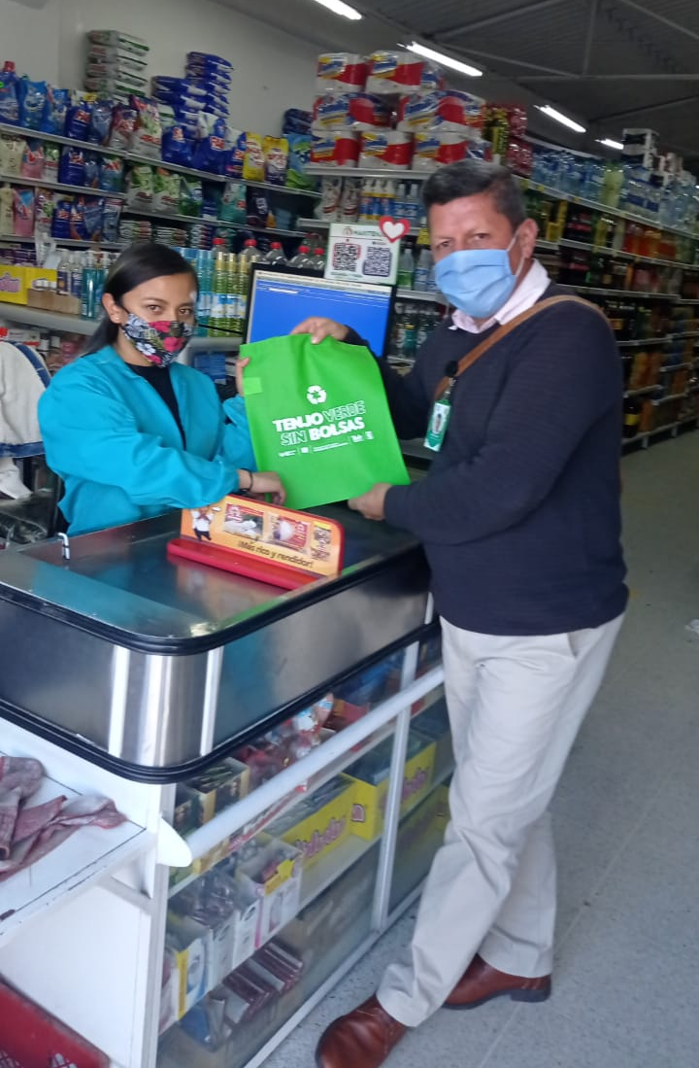
RECONOCIMIENTO ESPECIAL
SANDRA JIMENEZ, WILLIAM RODRIGUEZ, MIGUEL ROJAS, SERGIO ESCOBAR
Por su sentido del humor, plan de choque y estrategias para activar el canje, a pesar de la falta de perifoneo y No difusión en el sector. 502 bolsas recogidas.

Slide 6
MUCHAS GRACIAS A TODOS
LOGRAMOS LA META (3000)

